Slide 1
Proyecto de automatización
Integrantes
EvoTech
1
Integrante 1
2
Integrante 2
Automatización del proceso de ventas y control de inventario de una tienda de tecnología
3
Integrante 3
4
Integrante 4
Aplicativo en C# · .NET 8 · Windows Forms · Base de datos SQLite · Principios SRP, OCP y DIP
5
Integrante 5
6
Integrante 6
Notes:
INTEGRANTE 1 (≈15 s): Buenos días. Somos el grupo de EvoTech y presentamos la automatización del proceso de ventas e inventario de una tienda de tecnología, con un aplicativo en C# conectado a base de datos. Tiempo total sugerido: 3 min de diapositivas + 2 min de demostración. Reparto: Integrante 1 portada, empresa y pantallas 1-2; Integrante 2 qué automatizamos, diagrama y pantallas 3-4; Integrante 3 arquitectura y pantallas 5-6; Integrante 4 pantallas 7-8 y SRP; Integrante 5 pantallas 9-10 y OCP; Integrante 6 pantallas 11-12, DIP y resultados; demo: Integrante 5 maneja la PC e Integrante 6 narra.

Slide 2
La empresa: EvoTech
Tienda de venta de equipos y accesorios tecnológicos en Lima: celulares, laptops, monitores, periféricos y accesorios.
Atiende a clientes finales y a pequeñas empresas, y compra su mercadería a distribuidores mayoristas.
Por su volumen de operación, llevar las ventas y el stock a mano ya no es viable: se necesita un software.
+300
≈ 60
productos en catálogo
ventas por día
3
2
proveedores mayoristas
turnos de vendedores
Caso de estudio · cifras referenciales de operación
Notes:
INTEGRANTE 1 (≈25 s): EvoTech es una tienda de tecnología en Lima. Maneja más de 300 productos y unas 60 ventas diarias con varios vendedores y proveedores. Con ese volumen, el cuaderno y el Excel generan errores: por eso necesita un software.
(Si usan una empresa real, cambien el nombre y las cifras de esta diapositiva.)

Slide 3
Qué automatizamos: ventas y control de stock
ANTES (proceso manual)
DESPUÉS (con EvoTech)
Ventas anotadas en cuaderno o Excel
Venta registrada en la base de datos con N° y fecha
Descuento calculado a mano, con errores
Descuento automático: 5% desde S/ 1000
Se vende lo que no hay y no se sabe qué reponer
Valida el stock, lo actualiza y alerta qué reponer
No se sabe quién vendió ni cuánto se compró
Historiales y reporte de ventas por fecha
Notes:
INTEGRANTE 2 (≈25 s): El proceso que automatizamos es la venta en mostrador y el control de inventario. Antes todo era manual: errores en descuentos, ventas sin stock y sin historial. Con EvoTech cada venta queda en la base de datos, el descuento y el stock se calculan solos y hay historial.

Slide 4
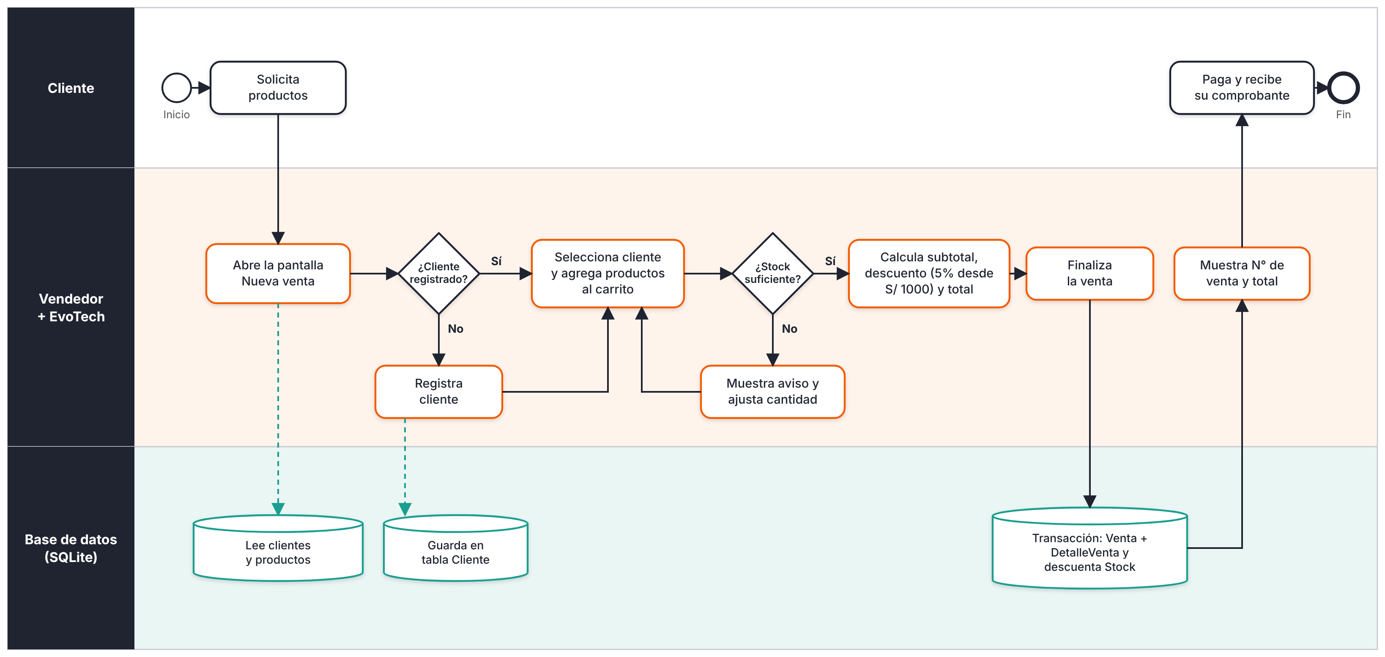
Diagrama del proceso automatizado (TO-BE)
Notes:
INTEGRANTE 2 (≈30 s): El cliente pide productos. El vendedor abre Nueva venta; si el cliente no está registrado lo registra. Agrega productos al carrito y el sistema valida el stock. Calcula subtotal, descuento y total. Al finalizar, la base de datos guarda la venta y su detalle y descuenta el stock en una sola transacción. El sistema muestra el número de venta y el cliente paga.

Slide 5
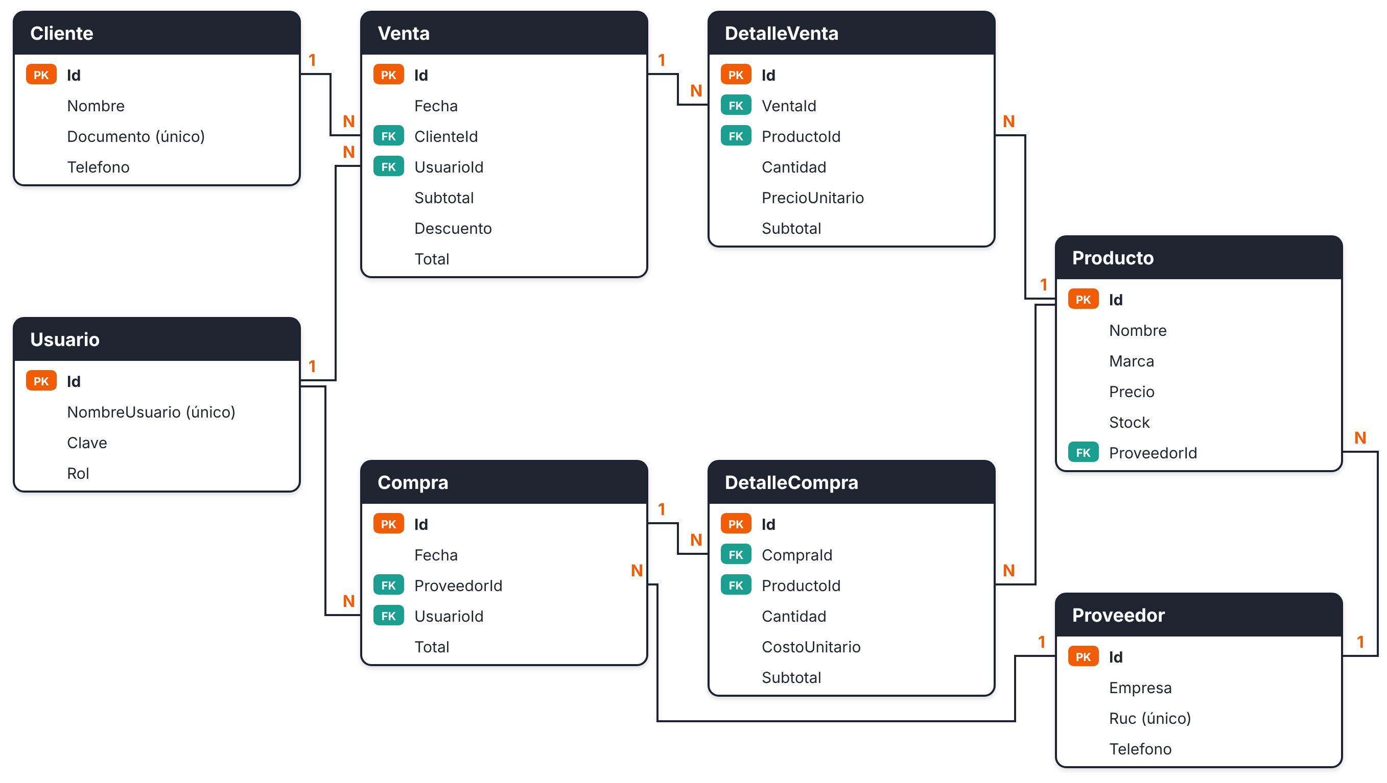
Arquitectura en capas y base de datos
UI · Windows Forms
12 pantallas: solo muestran y capturan datos
Business
Servicios con las reglas: validaciones, descuento, stock
Data
Repositorios: guardan y leen (SQL o memoria)
SQLite · EvoTech.db
8 tablas relacionadas
Models (Cliente, Producto, Venta…) es compartido por todas las capas
Notes:
INTEGRANTE 3 (≈25 s): El sistema tiene 4 proyectos: pantallas, negocio, datos y modelos. Cada capa solo habla con la de abajo. La base de datos SQLite tiene 8 tablas: Cliente, Usuario, Producto, Proveedor, Venta, DetalleVenta, Compra y DetalleCompra, relacionadas con llaves foráneas. Se crea sola la primera vez que se abre el programa.

Slide 6
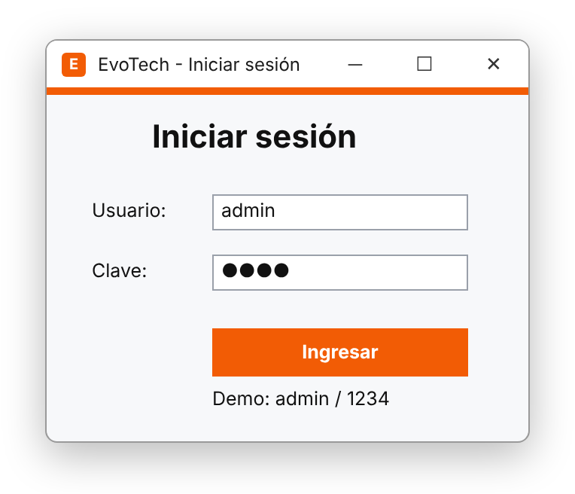
Pantalla 1 · Login
INTEGRANTE 1
Pantalla 1 de 12
Login
Valida usuario y clave contra la base de datos
Guarda la sesión: cada venta y compra registra quién la hizo
Se entra con Enter o con el botón Ingresar
TABLA EN LA BD
Usuario
REGLA DE NEGOCIO
Sin mayúsculas ni espacios: se bloquea al escribir y se valida en el servicio
Notes:
INTEGRANTE 1 (≈15 s): Pantalla 1, Login. Valida usuario y clave contra la base de datos. Guarda la sesión: cada venta y compra registra quién la hizo. Se entra con Enter o con el botón Ingresar. Usa la tabla Usuario. Regla: Sin mayúsculas ni espacios: se bloquea al escribir y se valida en el servicio.

Slide 7
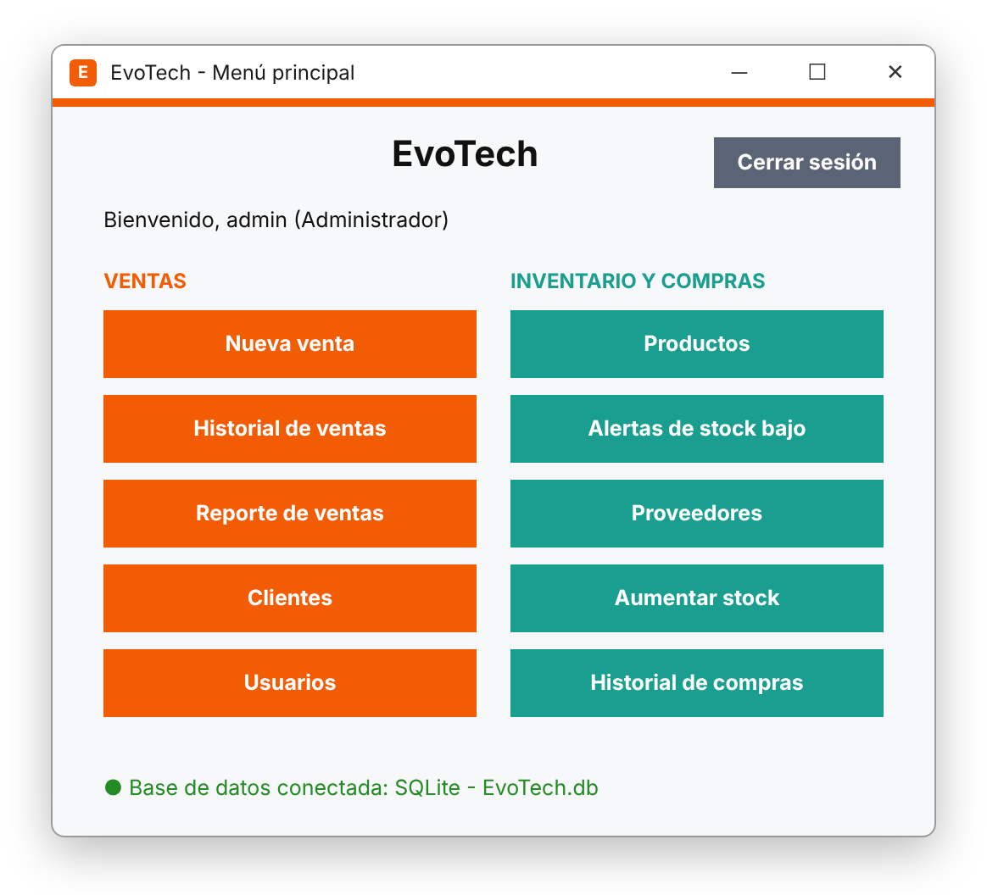
Pantalla 2 · Menú principal
INTEGRANTE 1
Pantalla 2 de 12
Menú principal
Agrupa las 10 opciones en Ventas e Inventario
Habilita opciones según el rol del usuario
Cerrar sesión: vuelve al login sin cerrar el programa
TABLA EN LA BD
Usuario (rol)
REGLA DE NEGOCIO
Usuarios, Proveedores y Aumentar stock solo para el Administrador
Notes:
INTEGRANTE 1 (≈15 s): Pantalla 2, Menú principal. Agrupa las 10 opciones en Ventas e Inventario. Habilita opciones según el rol del usuario. Cerrar sesión: vuelve al login sin cerrar el programa. Usa la tabla Usuario (rol). Regla: Usuarios, Proveedores y Aumentar stock solo para el Administrador.

Slide 8
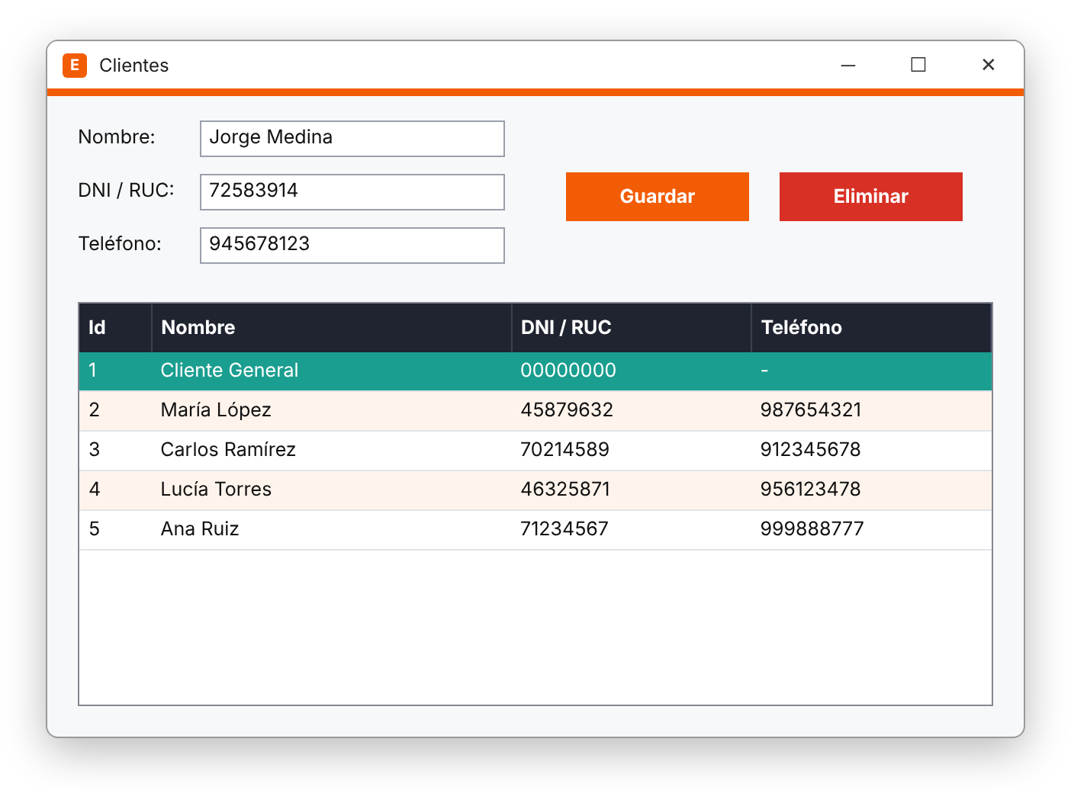
Pantalla 3 · Clientes
INTEGRANTE 2
Pantalla 3 de 12
Clientes
Registra nombre, DNI/RUC y teléfono
Lista los clientes guardados en la BD
Eliminar: bloquea clientes que ya tienen ventas
TABLA EN LA BD
Cliente
REGLA DE NEGOCIO
DNI de 8 o RUC de 11 dígitos; teléfono solo números (máx. 9)
Notes:
INTEGRANTE 2 (≈15 s): Pantalla 3, Clientes. Registra nombre, DNI/RUC y teléfono. Lista los clientes guardados en la BD. Eliminar: bloquea clientes que ya tienen ventas. Usa la tabla Cliente. Regla: DNI de 8 o RUC de 11 dígitos; teléfono solo números (máx. 9).

Slide 9
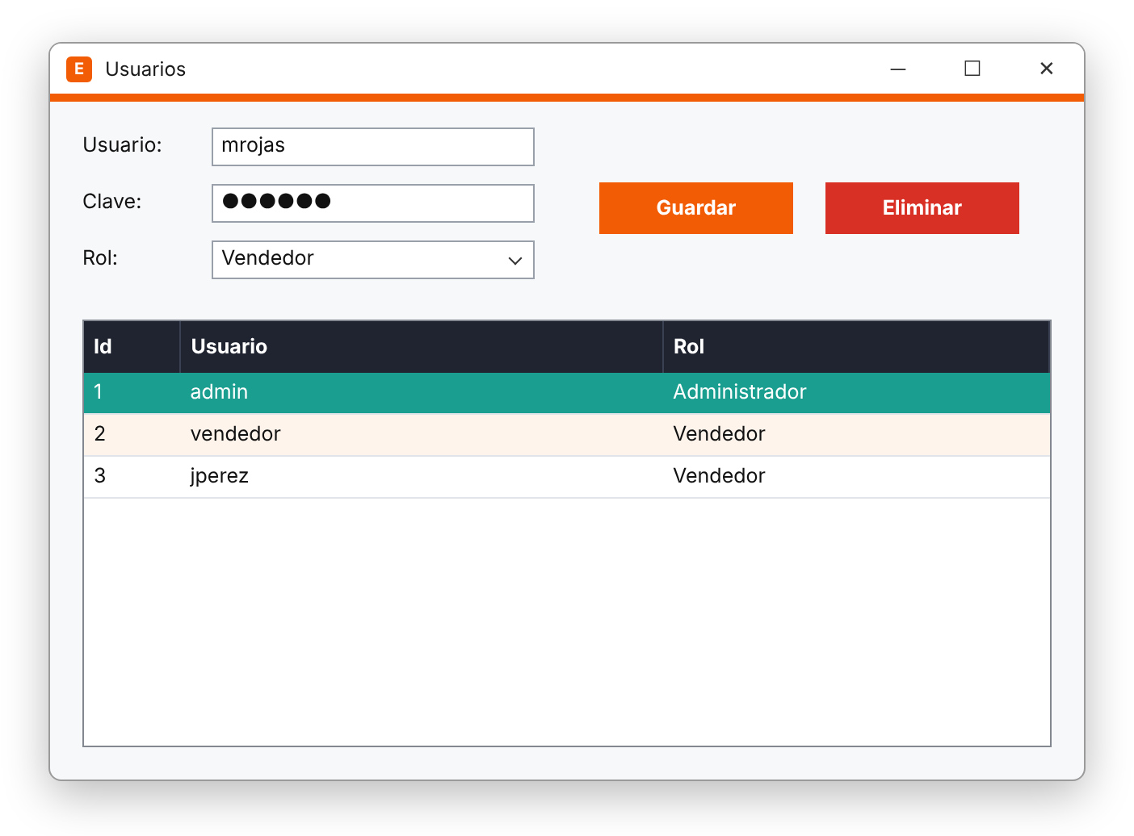
Pantalla 4 · Usuarios
INTEGRANTE 2
Pantalla 4 de 12
Usuarios
El administrador crea las cuentas de los vendedores
Asigna el rol: Vendedor o Administrador
Eliminar: no permite borrarse a sí mismo
TABLA EN LA BD
Usuario
REGLA DE NEGOCIO
Usuario único (mín. 3 letras) y clave de 4 o más caracteres
Notes:
INTEGRANTE 2 (≈15 s): Pantalla 4, Usuarios. El administrador crea las cuentas de los vendedores. Asigna el rol: Vendedor o Administrador. Eliminar: no permite borrarse a sí mismo. Usa la tabla Usuario. Regla: Usuario único (mín. 3 letras) y clave de 4 o más caracteres.

Slide 10
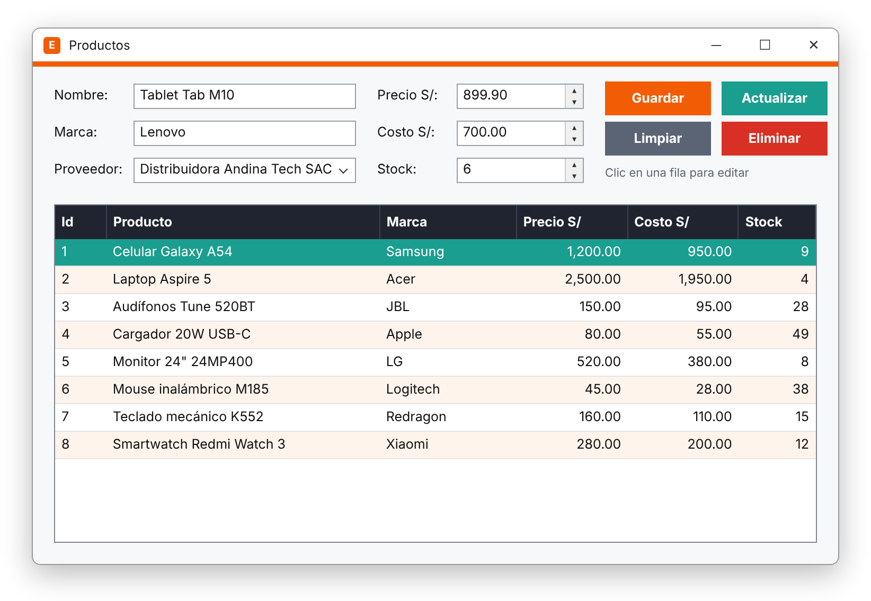
Pantalla 5 · Productos
INTEGRANTE 3
Pantalla 5 de 12
Productos
Registra precio, costo, stock y proveedor
Clic en una fila + Actualizar para editar
Eliminar: bloquea productos con movimientos
TABLA EN LA BD
Producto + Proveedor
REGLA DE NEGOCIO
Precio y costo mayores a 0; el stock no se edita a mano
Notes:
INTEGRANTE 3 (≈15 s): Pantalla 5, Productos. Registra precio, costo, stock y proveedor. Clic en una fila + Actualizar para editar. Eliminar: bloquea productos con movimientos. Usa la tabla Producto + Proveedor. Regla: Precio y costo mayores a 0; el stock no se edita a mano.

Slide 11
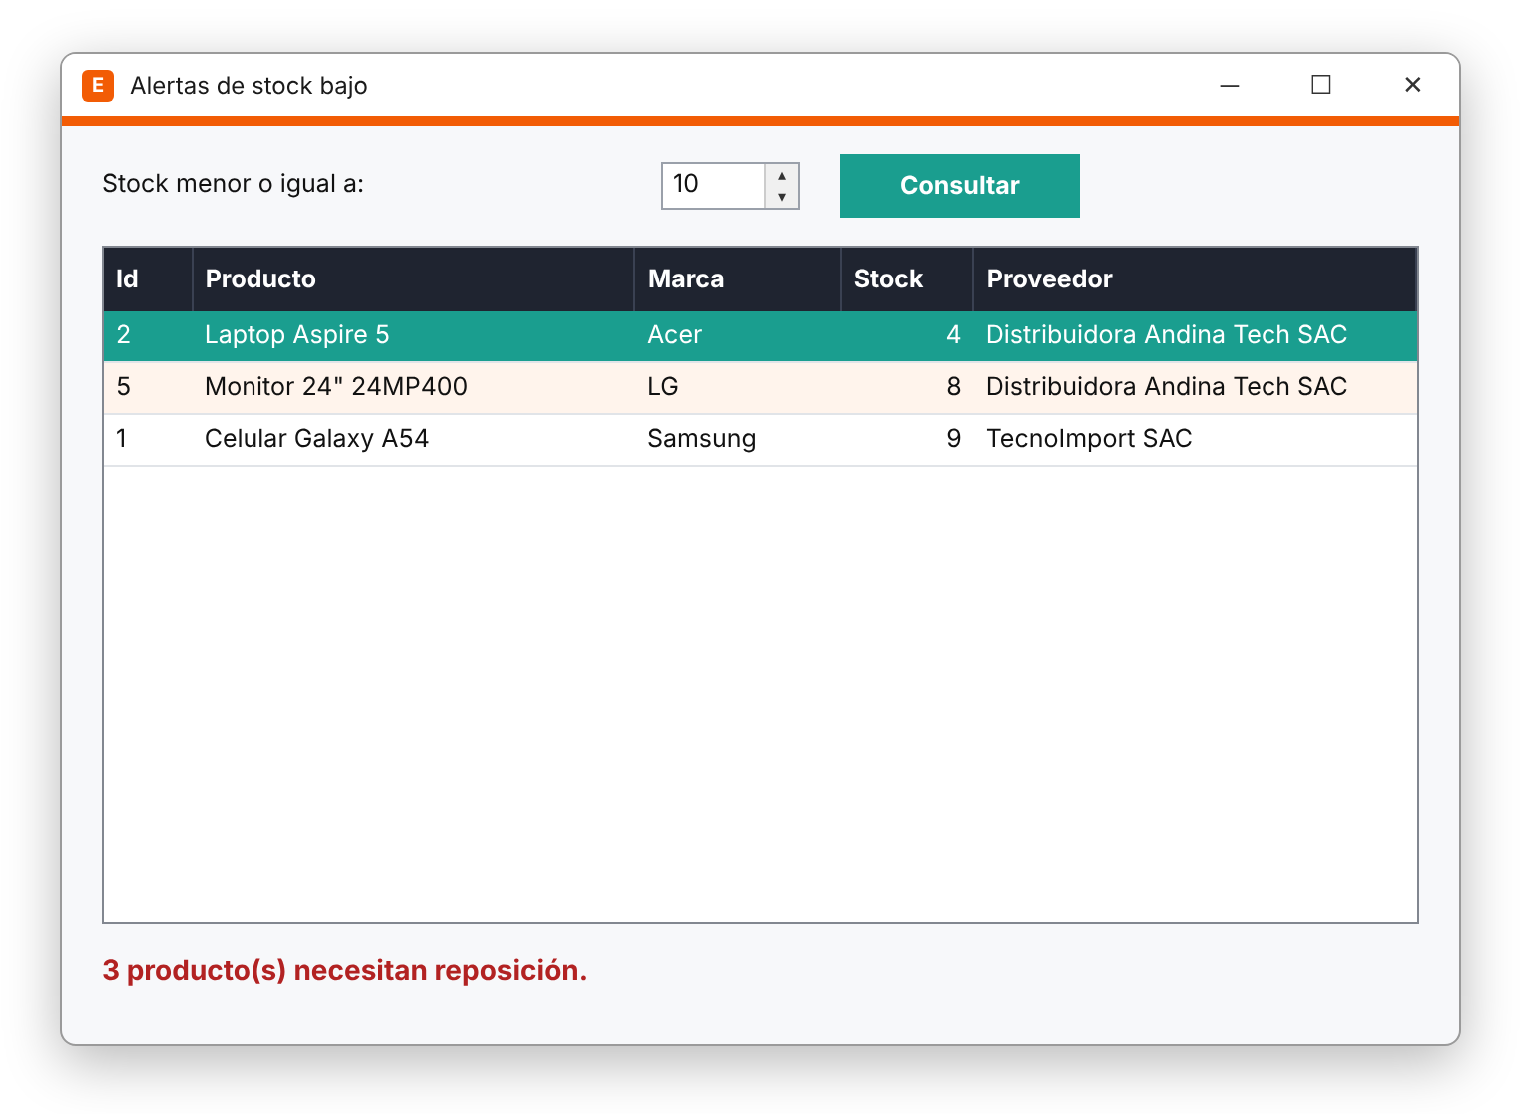
Pantalla 6 · Alertas de stock bajo
INTEGRANTE 3
Pantalla 6 de 12
Alertas de stock bajo
Lista productos con stock menor o igual al mínimo
Indica a qué proveedor hay que comprar
Los productos agotados se pintan en rojo
TABLA EN LA BD
Producto
REGLA DE NEGOCIO
El mínimo elegido no puede ser negativo
Notes:
INTEGRANTE 3 (≈15 s): Pantalla 6, Alertas de stock bajo. Lista productos con stock menor o igual al mínimo. Indica a qué proveedor hay que comprar. Los productos agotados se pintan en rojo. Usa la tabla Producto. Regla: El mínimo elegido no puede ser negativo.

Slide 12
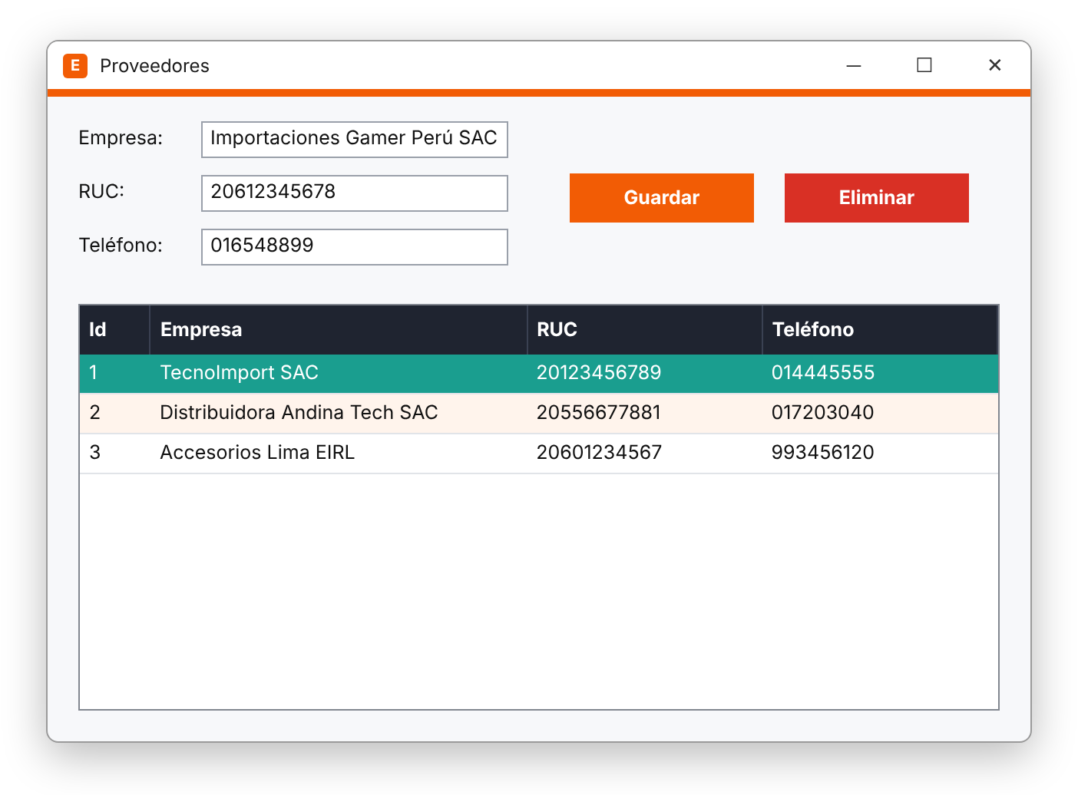
Pantalla 7 · Proveedores
INTEGRANTE 4
Pantalla 7 de 12
Proveedores
Registra empresa, RUC y teléfono
Se eligen al registrar productos y compras
Eliminar: bloquea proveedores con productos
TABLA EN LA BD
Proveedor
REGLA DE NEGOCIO
Empresa mín. 2 caracteres; RUC de 11 dígitos; teléfono máx. 9 dígitos
Notes:
INTEGRANTE 4 (≈15 s): Pantalla 7, Proveedores. Registra empresa, RUC y teléfono. Se eligen al registrar productos y compras. Eliminar: bloquea proveedores con productos. Usa la tabla Proveedor. Regla: Empresa mín. 2 caracteres; RUC de 11 dígitos; teléfono máx. 9 dígitos.

Slide 13
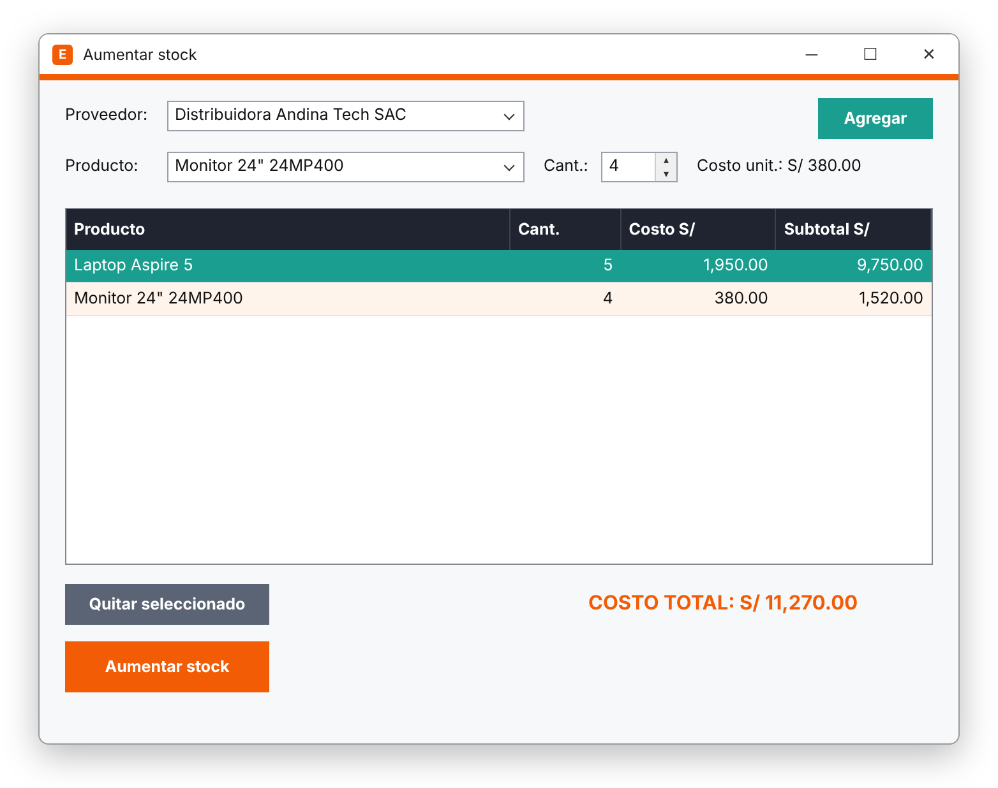
Pantalla 8 · Aumentar stock
INTEGRANTE 4
Pantalla 8 de 12
Aumentar stock
Ingreso de mercadería de un proveedor
Usa el costo predefinido de cada producto
Al guardar, AUMENTA el stock automáticamente
TABLA EN LA BD
Compra + DetalleCompra
REGLA DE NEGOCIO
El costo se toma de la BD, no se escribe; todo en una transacción
Notes:
INTEGRANTE 4 (≈15 s): Pantalla 8, Aumentar stock. Ingreso de mercadería de un proveedor. Usa el costo predefinido de cada producto. Al guardar, AUMENTA el stock automáticamente. Usa la tabla Compra + DetalleCompra. Regla: El costo se toma de la BD, no se escribe; todo en una transacción.

Slide 14
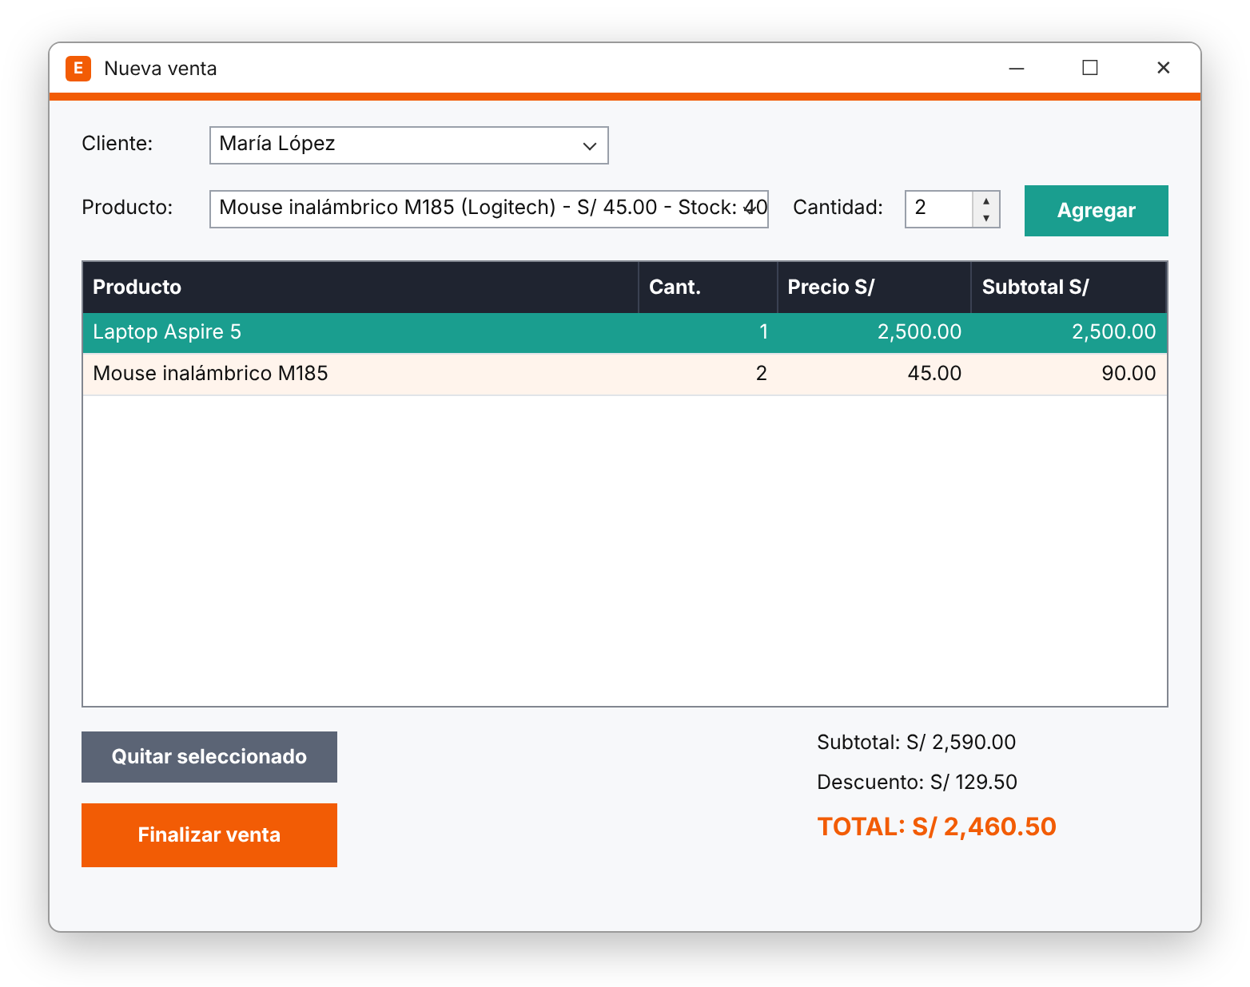
Pantalla 9 · Nueva venta
INTEGRANTE 5
Pantalla 9 de 12
Nueva venta
Carrito con varios productos por venta
Calcula subtotal, descuento y total al instante
Al finalizar, DESCUENTA el stock
TABLA EN LA BD
Venta + DetalleVenta
REGLA DE NEGOCIO
No vender más que el stock; 5% de descuento desde S/ 1000
Notes:
INTEGRANTE 5 (≈15 s): Pantalla 9, Nueva venta. Carrito con varios productos por venta. Calcula subtotal, descuento y total al instante. Al finalizar, DESCUENTA el stock. Usa la tabla Venta + DetalleVenta. Regla: No vender más que el stock; 5% de descuento desde S/ 1000.

Slide 15
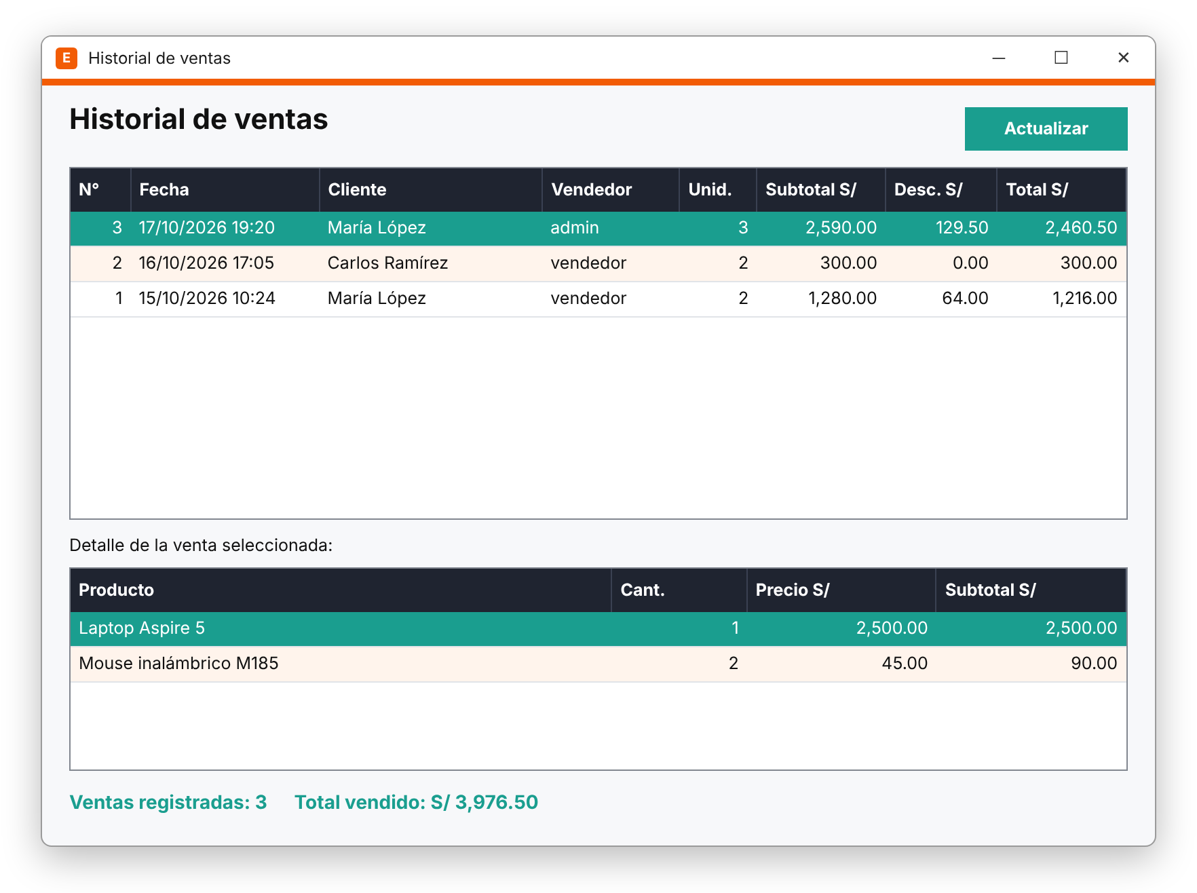
Pantalla 10 · Historial de ventas
INTEGRANTE 5
Pantalla 10 de 12
Historial de ventas
Lista las ventas con cliente, vendedor y total
Al seleccionar una venta muestra su detalle
Resume cuántas ventas hay y cuánto se vendió
TABLA EN LA BD
Venta + DetalleVenta
REGLA DE NEGOCIO
Consulta con JOIN entre Venta, Cliente, Usuario y Detalle
Notes:
INTEGRANTE 5 (≈15 s): Pantalla 10, Historial de ventas. Lista las ventas con cliente, vendedor y total. Al seleccionar una venta muestra su detalle. Resume cuántas ventas hay y cuánto se vendió. Usa la tabla Venta + DetalleVenta. Regla: Consulta con JOIN entre Venta, Cliente, Usuario y Detalle.

Slide 16
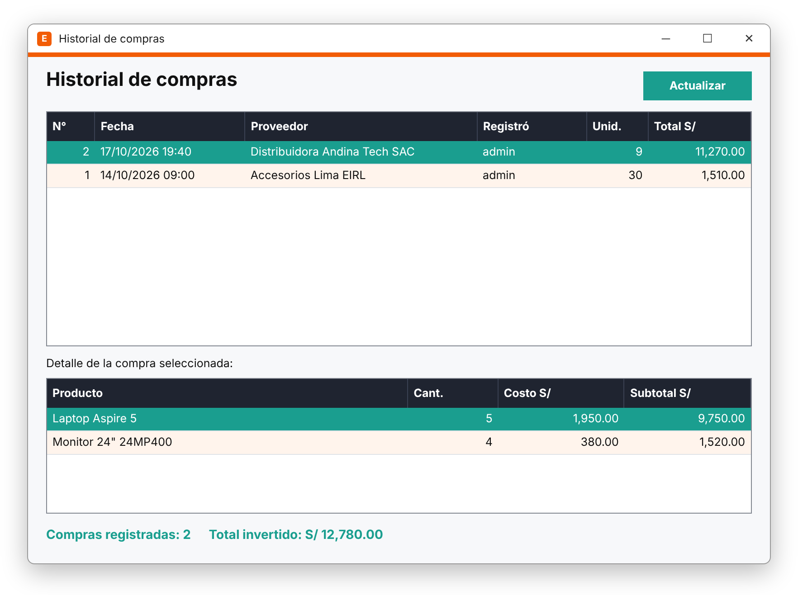
Pantalla 11 · Historial de compras
INTEGRANTE 6
Pantalla 11 de 12
Historial de compras
Lista las compras con proveedor y quién la registró
Muestra el detalle de cada compra
Resume el total invertido en mercadería
TABLA EN LA BD
Compra + DetalleCompra
REGLA DE NEGOCIO
Consulta con JOIN entre Compra, Proveedor, Usuario y Detalle
Notes:
INTEGRANTE 6 (≈15 s): Pantalla 11, Historial de compras. Lista las compras con proveedor y quién la registró. Muestra el detalle de cada compra. Resume el total invertido en mercadería. Usa la tabla Compra + DetalleCompra. Regla: Consulta con JOIN entre Compra, Proveedor, Usuario y Detalle.

Slide 17
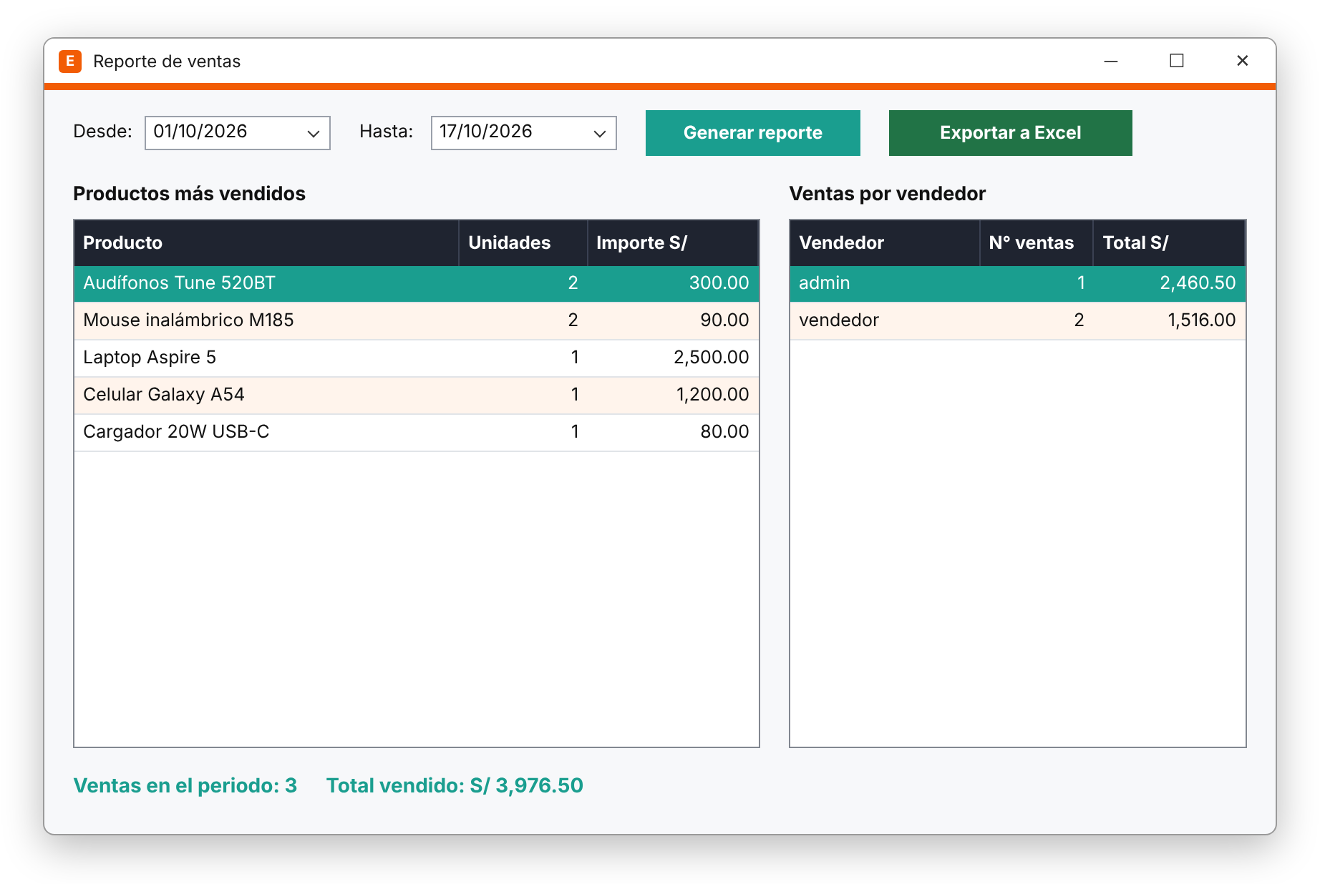
Pantalla 12 · Reporte de ventas
INTEGRANTE 6
Pantalla 12 de 12
Reporte de ventas
Filtra las ventas entre dos fechas
Productos más vendidos y ventas por vendedor
Exporta el reporte a Excel (.xlsx)
TABLA EN LA BD
Venta + DetalleVenta
REGLA DE NEGOCIO
Consultas con GROUP BY; 'Desde' no puede ser mayor que 'Hasta'
Notes:
INTEGRANTE 6 (≈15 s): Pantalla 12, Reporte de ventas. Filtra las ventas entre dos fechas. Productos más vendidos y ventas por vendedor. Exporta el reporte a Excel (.xlsx). Usa la tabla Venta + DetalleVenta. Regla: Consultas con GROUP BY; 'Desde' no puede ser mayor que 'Hasta'.

Slide 18
SRP · Responsabilidad única
Integrante 4
Clientes: pantalla → servicio → repositorio
Cada clase tiene una sola razón para cambiar
// FrmClientes.cs → solo captura y muestra
_service.Registrar(new Cliente { Nombre = ..., Documento = ... });
// ClienteService.cs → solo reglas del negocio
public void Registrar(Cliente c)
{
if (string.IsNullOrWhiteSpace(c.Nombre))
throw new ArgumentException("El nombre es obligatorio.");
if (_repo.ExisteDocumento(c.Documento))
throw new ArgumentException("Ya existe un cliente...");
_repo.Agregar(c);
}
// ClienteSqlRepository.cs → solo SQL
cn.Comando("INSERT INTO Cliente (Nombre, Documento, Telefono)
VALUES (@nombre, @doc, @tel);")
Pantalla
Cambia si cambia el diseño
1
Servicio
Cambia si cambia una regla
2
Repositorio
Cambia si cambia la base de datos
3
Notes:
INTEGRANTE 4 (≈20 s): SRP, responsabilidad única. En Clientes, la pantalla solo captura datos, ClienteService solo valida reglas y ClienteSqlRepository solo ejecuta SQL. Si cambia una regla, solo tocamos el servicio; si cambia la base de datos, solo el repositorio.

Slide 19
OCP · Abierto a extensión, cerrado a modificación
Integrante 5
TiendaTech.Business/Descuentos.cs
Nueva regla de descuento = nueva clase
public interface IDescuento
{
decimal Calcular(decimal subtotal);
}
public class SinDescuento : IDescuento
{
public decimal Calcular(decimal subtotal) => 0m;
}
public class DescuentoPorMonto : IDescuento // regla actual
{
public decimal Calcular(decimal subtotal) =>
subtotal >= 1000m ? subtotal * 0.05m : 0m;
}
public class DescuentoCampania : IDescuento // extensión nueva
{ ... subtotal * _porcentaje ... }
VentaService usa IDescuento y nunca se modifica
Para Cyber Days se agregó DescuentoCampania sin tocar el código que ya funcionaba
Para cambiar la regla, una línea en Program.cs:
services.AddSingleton<IDescuento>(
new DescuentoCampania(0.10m));
Notes:
INTEGRANTE 5 (≈20 s): OCP, abierto a extensión y cerrado a modificación. El descuento es una interfaz. Hoy usamos 5% desde S/ 1000. Si la tienda quiere una campaña de 10%, creamos la clase DescuentoCampania y cambiamos una línea en Program.cs. VentaService no se toca.

Slide 20
DIP · Depender de abstracciones
Integrante 6
VentaService.cs + Program.cs
VentaService
// VentaService recibe interfaces, no clases concretas
public VentaService(IVentaRepository repo,
IDescuento descuento, ISesion sesion)
{
_repo = repo; _descuento = descuento; _sesion = sesion;
}
// Program.cs: el único lugar que elige la implementación
services.AddSingleton<IConexionFactory>(fabrica);
services.AddSingleton<IVentaRepository, VentaSqlRepository>();
services.AddSingleton<IDescuento, DescuentoPorMonto>();
// Cambiar a VentaMemoryRepository = funciona sin BD,
// sin tocar servicios ni pantallas
depende de
«interfaz» IVentaRepository
VentaSql
Repository
VentaMemory
Repository
Las clases de alto nivel no dependen de SQLite: la base de datos se puede cambiar (por ejemplo, a SQL Server) creando otra implementación.
Notes:
INTEGRANTE 6 (≈20 s): DIP, inversión de dependencias. VentaService no crea el repositorio ni el descuento: los recibe como interfaces por el constructor. Program.cs decide qué clase usar. Por eso podemos cambiar la versión con base de datos por la versión en memoria, o a otro motor como SQL Server, sin tocar servicios ni pantallas.

Slide 21
Resultados y mejoras futuras
12
pantallas conectadas a la base de datos
Beneficios para la tienda
Ventas y compras registradas con fecha y responsable
Stock siempre actualizado y alertas de reposición
Descuentos calculados sin errores
8
tablas relacionadas en SQLite
Mejoras futuras
Guardar las claves cifradas (hash)
Emitir boleta o factura en PDF
Migrar a SQL Server para varias cajas en red
Gráficos de ventas en el reporte
3
principios SOLID aplicados: SRP, OCP y DIP
Notes:
INTEGRANTE 6 (≈15 s): En resumen, EvoTech tiene 12 pantallas conectadas a una base de datos de 8 tablas y aplica SRP, OCP y DIP. La tienda ya no depende del cuaderno: ventas, compras y stock quedan registrados. Como mejoras futuras: cifrar las claves, emitir comprobantes en PDF, pasar a SQL Server para varias cajas y agregar gráficos.

Slide 22
Demostración en vivo
Así funciona EvoTech
1
Ingresar como admin / 1234
4
Aumentar stock → usa el costo de la BD
2
Registrar un cliente nuevo
5
Ver la venta en el Historial y el Reporte
3
Vender más de S/ 1000 → aplica 5% de descuento
6
Cerrar y abrir: los datos siguen en la BD
¡Gracias!
Notes:
INTEGRANTE 5 maneja la PC y INTEGRANTE 6 narra (≈2 min):
1) Login admin/1234.
2) Clientes: registrar uno nuevo (ej. DNI 72583914).
3) Nueva venta: elegir ese cliente, agregar Laptop Aspire 5 y 2 mouse → se ve el descuento de 5% → Finalizar.
4) Aumentar stock: ingresar 3 laptops del proveedor (el costo sale solo) → en Productos el stock sube.
4b) Reporte de ventas: Exportar a Excel y abrir el archivo.
5) Historial de ventas y Reporte de ventas: aparece la venta del admin.
6) Cerrar y volver a abrir el programa: la venta sigue ahí (está en EvoTech.db).
Ensayar antes; si algo falla, cerrar el programa y borrar EvoTech.db para volver a los datos de ejemplo.

